Slide 1
Олимпийские игры

Slide 2
Олимпийские игры
Что вам известно об Олимпийских играх?

Slide 3
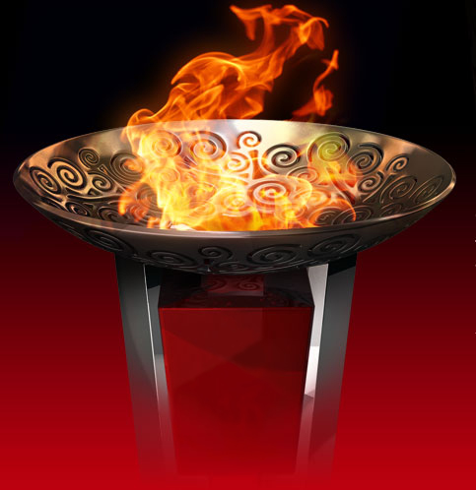
Олимпийский огонь

Slide 4
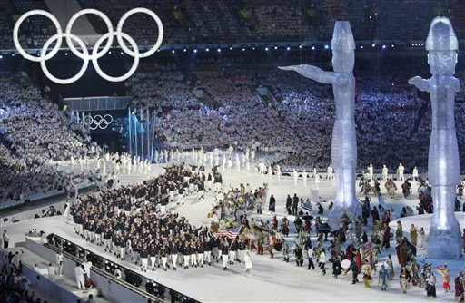
Открытие игр

Slide 5
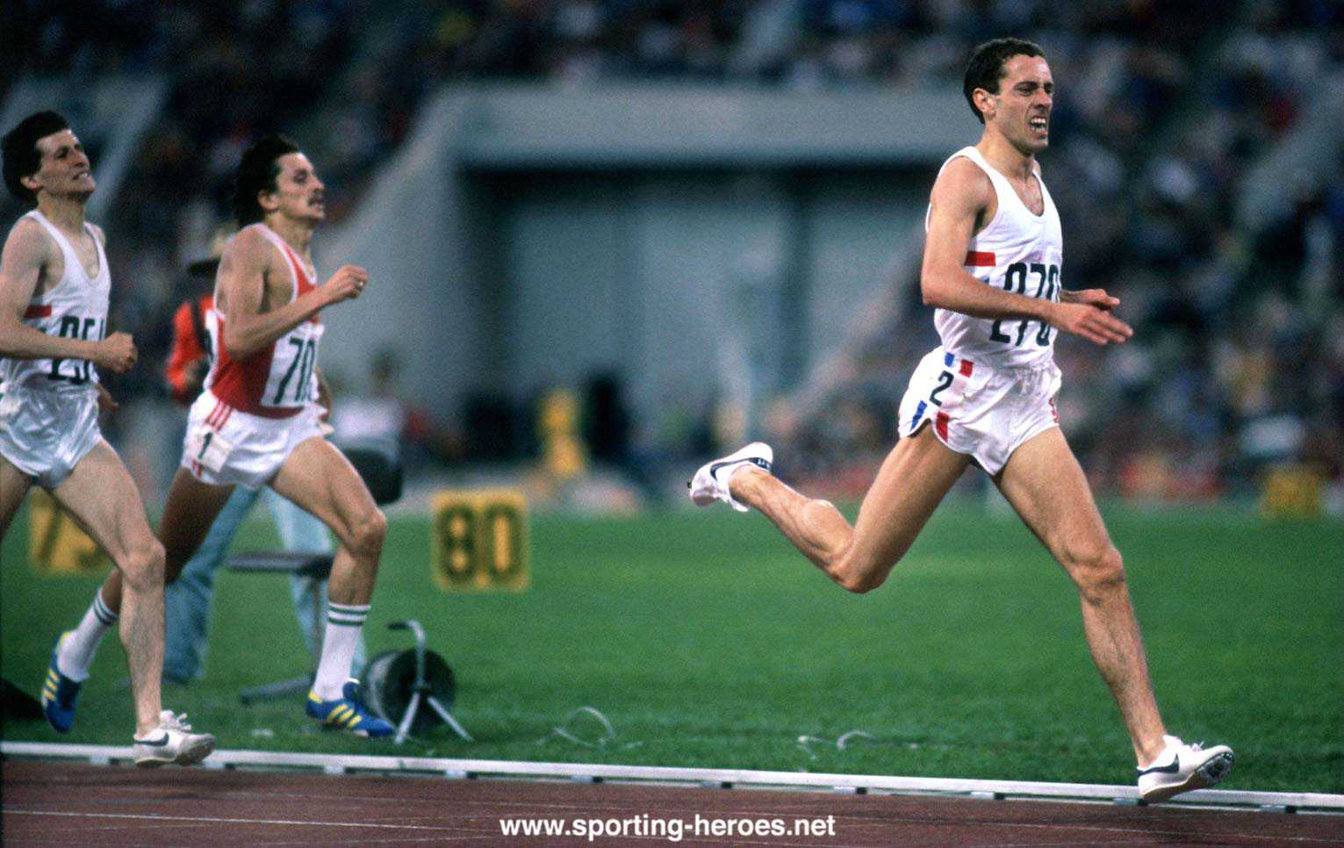
атлеты

Slide 6
Таблица
Знаю
- соревнования. - большой спортивный праздник - разные виды спорта - тренируются -медали -имена победителей знают -гордится страна -стадионы - специальные снаряды и одежда - болеют зрители
Хочу узнать | Узнал

Slide 7
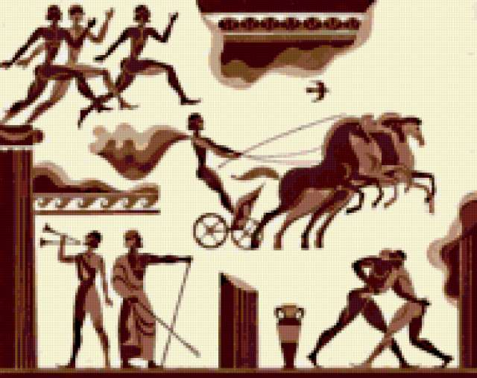
Виды спорта
откуда у вас появились эти знания?

Slide 8
Таблица
Категории информации | Источники информации
1. Виды спорта 2. Спортивный праздник 3.Традиция 4.Награды | Телевидение Интернет СМИ Рассказы взрослых

Slide 9
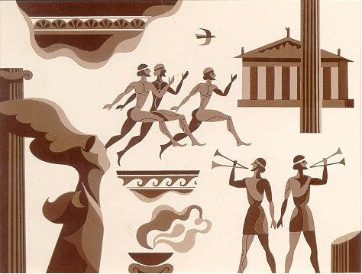
Вопрос
Что бы вы хотели теперь узнать? Поставьте вопросы к нашей теме

Slide 10
Вопросы
Когда были проведены первые Олимпийские игры?
Почему они так названы?
Имена первых чемпионов?
Какие виды спорта были самыми популярными?
Какие были награды?

Slide 11
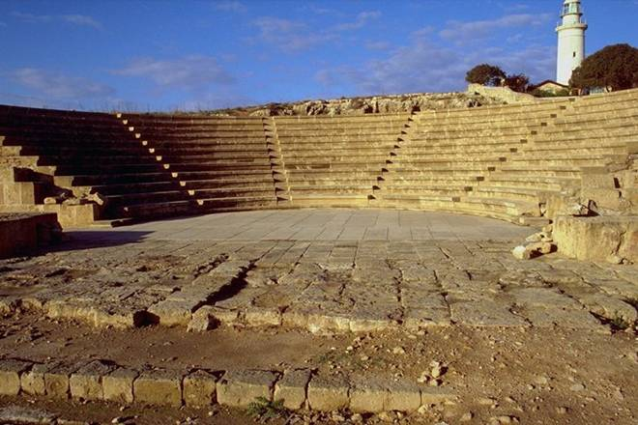
Стадион

Slide 12
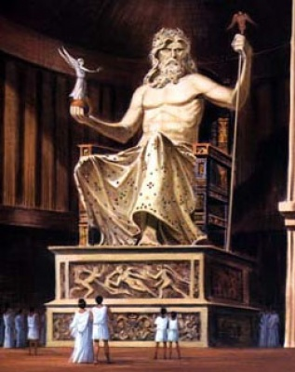
Бог Зевс

Slide 13
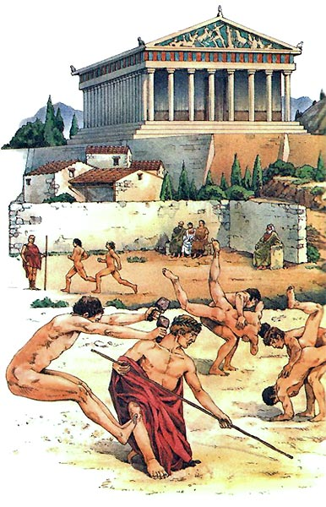
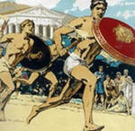
Олимпийские игры в греции

Slide 14
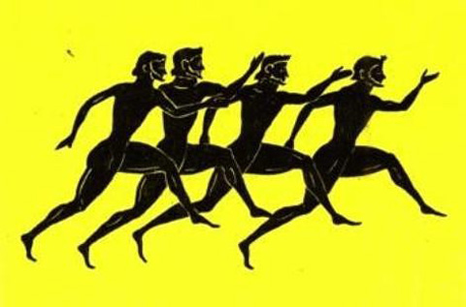
Бегуны

Slide 16
Составление таблицы
знаю | Хочу знать | узнал
международные спортивные соревнования. - большой спортивный праздник - разные виды спорта - тренируются -медали -имена победителей знают -гордится страна | Когда были проведены первые Олимпийские игры? Почему они так названы? Имена первых чемпионов? Какие виды спорта были самыми популярными? Какие были награды? | Олимпия-город в южной Греции где проходили Олимпицские игры -776г. до н.э. Женщинам запрещалось посещать состязания. -посвящены богу Зевсу - могли участвовать богатые, бедняки не могли тренироваться долгими месяцами

Slide 17
таблица
-стадионы - специальные снаряды и одежда - болеют зрители |  | -5 дней -Женщинам запрещено посещать соревнования. -войны запрещены - Милон- самый прославленный среди борцов - венок из ветвей оливы -статуя -Олимпийские игры любимый общегреческий праздник

Slide 18
таблица
Категории информации | Источники информации
1.Олимпийские игры представлены разными видами спорта 2.Это спортивный праздник 3. приезжают участники из разных стран 4.разные виды спорта 5. мифы об основании Олимпийских игр 6.условия проведения. 7. известные факты об Олимпийских играх 8 .отношение к Олимпийским играм | Телевидение Интернет СМИ Рассказы взрослых Текст параграфа

Slide 19
Дополнение к таблице
Разные виды спорта | Мифы об Олимпийских играх | Правила проведения | Отношение к олимпийским играм

Slide 20
. Сравнить Олимпийские игры в Древней Греции с Олимпийскими играми в современное время.
Древняя Греция | Линии сравнения | Современное время
 | Одежда спортсменов
 | Виды спорта
 | Правила
 | Место проведения
 | Награды
 | Кто мог участвовать
 | Отношения к играм
 | Значение

